Slide 1



KARAMAN İLİ TARIM SEKTÖRÜ YATIRIM KILAVUZU
TANITIM TOPLANTISI
Projeyi Hazırlayan
Karaman İl Gıda, Tarım ve Hayvancılık
Müdürlüğü
Yazarlar
Prof. Dr. Ahmet YILDIRIM
Doç. Dr. Metin SEZER
Doç. Dr. Nevzat AYDIN
Yrd. Doç. Dr. Özlem ATEŞ SÖNMEZOĞLU

Slide 2
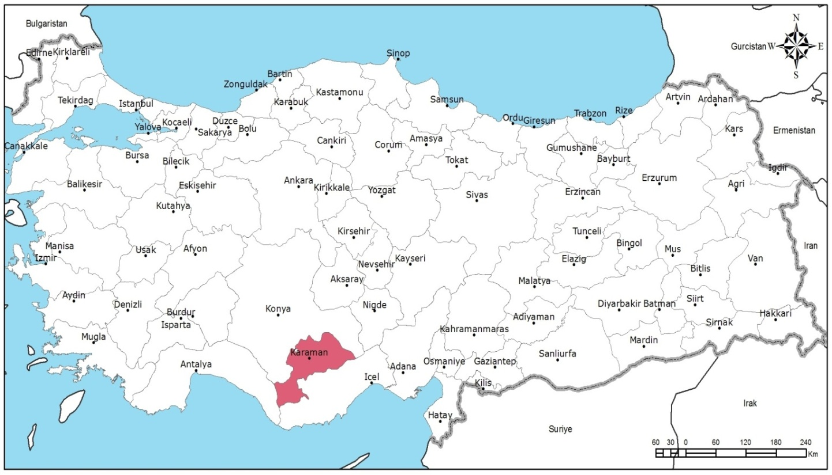
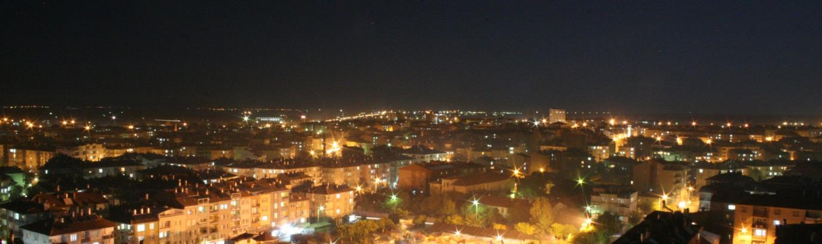
KARAMAN İLİNİN SOSYO-EKONOMİK YAPISI

Slide 3
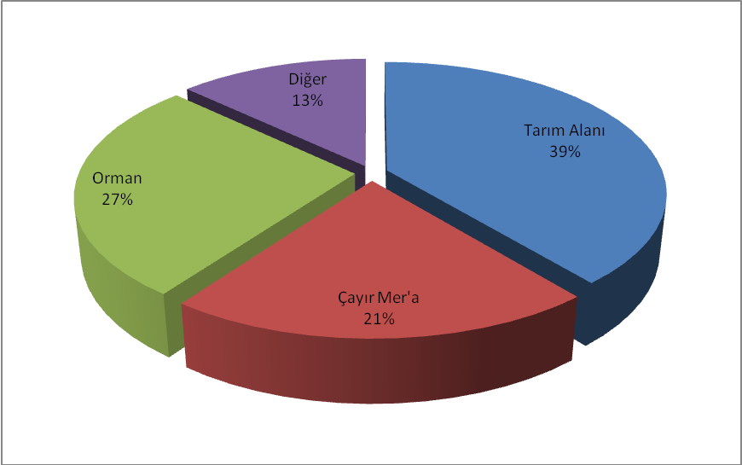
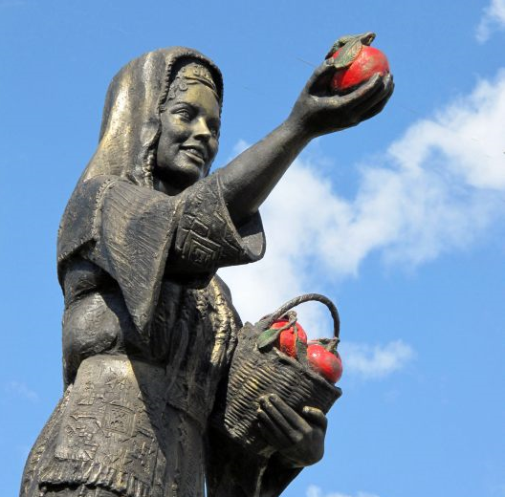
Karaman Gıda, Tarım ve Hayvancılık İl Müdürlüğü verilerine göre 885.100 ha alanın 346.848 hektarında tarım yapılırken, 187.115 ha alan çayır mer’a ve 241.152 ha alan ormanla kaplıdır.

Slide 4
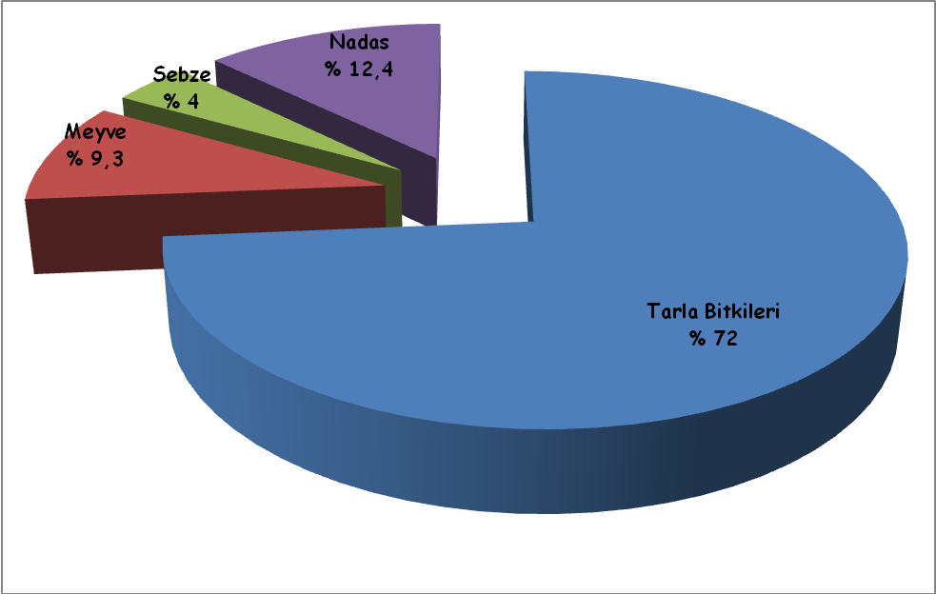
Karaman ilinin toplam 346.848 hektarlık tarım alanlarının % 72’ sinde tarla bitkileri, % 9,3’ ünde meyve, % 4’ ünde sebze yetiştiriciliği yapılmaktadır (Şekil 7). Karaman ili tarım alanlarının % 12,4’ ünü (43.016 ha) nadas alanları oluşturmaktadır.

Slide 5
Karaman İlinde Bulunan Tarıma Dayalı Sanayi Kuruluşları
Faaliyet Konusu | İşletme sayısı | Faaliyet Konusu | İşletme sayısı
Alkollü ve Alkolsüz içecek üretimi | 3 | Pasta, börek,hamur ve sütlü tatlılar gibi her türlü pastacılık ürünleri üretimi | 23
Bisküvi, çikolata, kakaolu ve benzeri ürünler üretimi | 18 | Süt ve süt ürünleri üreten iş yerleri (Toplama merkezleri dahil) | 19
Bulgur üretimi | 6 | Şeker paketleme | 3
Diğer Gıda Üreten İşyerleri | 4 | Şekerleme üretimi | 3
Doğal veya fabrikasyon olarak kurutulmuş gıda, kuruyemiş işleme | 3 | Tahin, helva ve pekmez üretimi | 5
Ekmek ve ekmek çeşitleri üretimi | 41 | Tuz işleme | 1
Et ve et ürünleri üretim tesisleri (sakatat temizleme ve işleme yerleri ) | 2 | Un üretimi | 16
Fermente ve salamura ürün üretimi | 2 | Unlu mamuller üretimi | 146
Gıda ile temas eden madde malzeme üretimi | 14 | Yeniden ambalajlama/Gıda ambalajlama | 1
Hububat ve bakliyat üretimi | 3 | Yumurta paketleyen iş yerleri | 8
Makarna ve irmik üretimi | 2 | Zeytinyağı üretimi (yağhaneler hariç) | 2
Meyve sebze paketleme, boylama, sarartma, mumlama ve işleme | 3
Toplam |  |  | 328

Slide 6
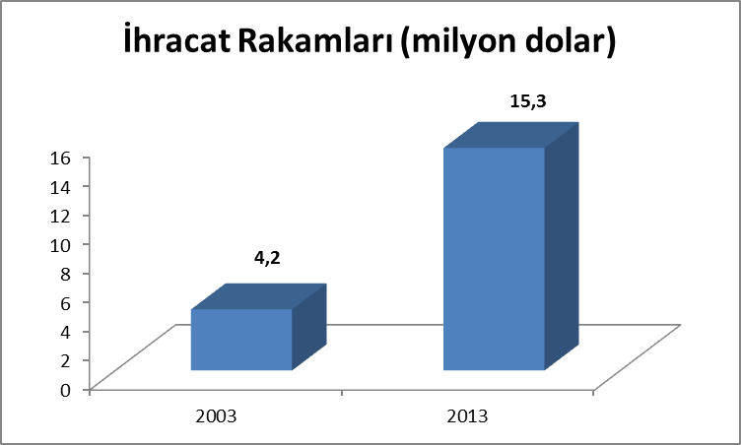
Fasıl kodu | Fasıl İsmi
4 | Süt ürünleri, yumurtalar, tabii bal, diğer yenilebilir hayvansal menşeli ürünler
7 | Yenilen sebzeler ve bazı kök ve yumrular
8 | Yenilen meyvalar ve yenilen sert kabuklu meyvalar
10 | Hububat
11 | Değirmencilik ürünleri, malt, nişasta, inülin, buğday gluteni
15 | Hayvansal ve bitkisel katı ve sıvı yağlar, yemeklik katı yağlar, hayvansal ve bitkisel mumlar
17 | Şeker ve şeker mamulleri
20 | Sebzeler, meyvalar, sert kabuklu meyvalar ve bitkilerin diğer kısımlarından elde edilen müstahzarlar
21 | Yenilen çeşitli gıda müstahzarları (kahve hülasaları, çay hülasaları, mayalar, soslar, diyet mamaları, vb.)
22 | Meşrubat, alkollü içkiler ve sirke
Fasıllara ilişkin 2003 ve 2013 yılı ihracat rakamları

Slide 7
KARAMAN’DA TARIMA YATIRIM YAPMAK İÇİN 10 NEDEN
STRATEJİK KONUM
TARIMA DAYALI GÜÇLÜ BİR SANAYİ
ORGANİK TARIM POTANSİYELİ
GELİŞEN TOHUMCULUK SEKTÖRÜ
KALİTELİ VE VERİMLİ TAHIL ÜRETİM POTANSİYELİ VE TALEBİ
MEYVE BAHÇESİ VARLIĞI VE KALİTELİ ÜRETİM POTANSİYELİ
MODERN HAYVANCILIK POTANSİYELİ
ENERJİ
KIRSAL TURİZM
TARIMSAL YATIRIMLARA YÖNELİK ÖNEMLİ TEŞVİK, DESTEK VE MUAFİYETLER

Slide 8
Tarım alanlarının % 60,8’i merkezde olup bunu sırasıyla Ayrancı (% 23,4), Ermenek (% 7), Sarıveliler (% 1,7), Kazımkarabekir (% 6,6) ve Başyayla (% 0,6) ilçeleri izlemektedir.
Tablo 9. Karaman ili ve ilçeleri arazi varlığının kullanım amaçlarına göre dağılımı (ha)
İlçe | Tarla | Bahçe | Sebze | Nadas | Kullanıl-mayan Arazi | Çayır Mera | Orman | Tarım Alanı | Toplam Alan
Ayrancı | 68.757 | 1.661 | 748 | 8.413 | 1.517 | 90.098 | 53.568 | 81.096 | 244.745
Başyayla | 915 | 733 | 74 | 254 | 0 | 1.248 | 9.335 | 1.956 | 19.671
Ermenek | 9.832 | 3.416 | 596 | 3.988 | 0 | 7.380 | 81.662 | 24.101 | 112.040
K.K.Bekir | 17.862 | 431 | 681 | 2.701 | 1.264 | 4.069 | 7.426 | 22.939 | 40.108
Merkez | 147.358 | 24.214 | 11.791 | 27.294 | 6.329 | 80.976 | 60.742 | 210.737 | 425.660
Sarıveliler | 3.646 | 1.953 | 0 | 366 | 54 | 3.344 | 28.419 | 6.019 | 42.876
Toplam | 248.370 | 32.408 | 13.890 | 43.016 | 9.164 | 187.115 | 241.152 | 346.848 | 885.100
Kaynak: Karaman GTH İl Md. 2013

Slide 9
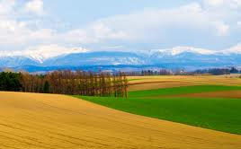
TARLA BİTKİLERİ
Karaman ilinin 885.100 hektarlık yüzölçümünün yaklaşık % 39’unu tarım alanları oluşturmaktadır. Karaman ilinin toplam 346.848 hektarlık tarım alanlarının 248.370 hektarında (% 72) tarla bitkileri yetiştiriciliği yapılmaktadır. Karaman ili tarım alanlarının % 12,4’lük kısmını (43.016 ha) ise nadas alanları oluşturmaktadır.
Karaman’da tahıl ve diğer bitkisel ürünlerin ekim alanı 248 bin hektar, meyveler, içecek ve baharat bitkilerinin ekim alanı 32 bin hektar, sebze bahçeleri ekim alanı ise 13 bin hektardır (Tablo 10).

Slide 10
Tablo 10. Karaman ili ve ilçeleri tarım alanları dağılımı (dekar)
İlçe Adı | Tahıllar ve Diğer Bitkisel Ürünlerin Ekilen Alanı | Sebze Bahçeleri Alanı | Meyveler, İçecek ve Baharat Bitkilerinin Alanı
Merkez | 1.473.582 | 117.906 | 242.139
Ayrancı | 687.566 | 7.480 | 16.610
Başyayla | 9.146 | 740 | 7.334
Ermenek | 98.323 | 5.959 | 34.155
Kazımkarabekir | 178.617 | 6.815 | 4.313
Sarıveliler | 36.457 | 0 | 19.530
Kaynak: TÜİK 2013

Slide 11
Tarla bitkileri il tarımı açısından önemli bir paya sahiptir. Buğday, arpa, nohut, mısır, fasulye, şekerpancarı, yulaf ve ayçiçeği bölgede en çok ekilen tarla bitkileridir.
Tablo 11. Karaman ilinde en çok ekimi yapılan tarla bitkileri
Ürünler | Ekiliş (da) | Üretim (Ton)
Buğday | 872.716 | 232.794
Arpa | 622.950 | 182.758
Nohut | 237.816 | 36.442
Mısır (Dane) | 136.653 | 132.650
Kuru Fasulye | 113.390 | 36.322
Şeker Pancarı | 89.996 | 541.008
Yulaf (Dane) | 67.344 | 16.732
Ayçiçeği | 78.292 | 21.015

Slide 12
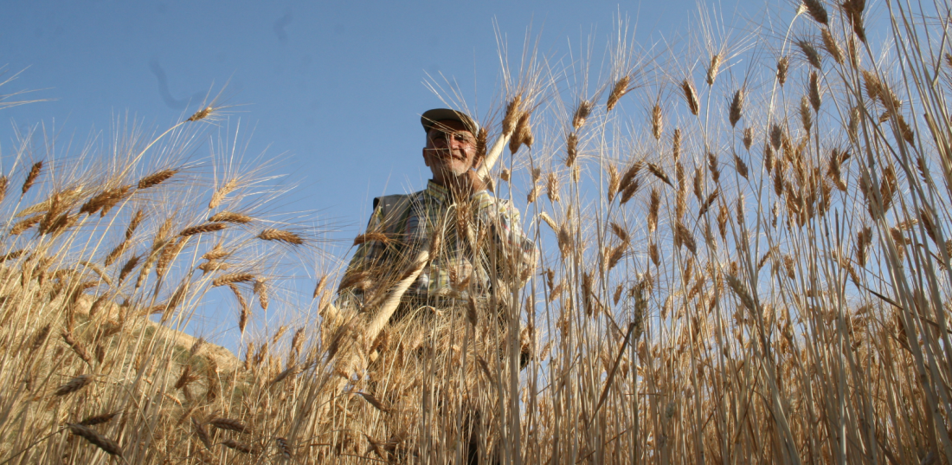
TAHILLAR
Karaman’da yaklaşık 1.773 bin dekarlık alanda 585.450 ton tahıl üretimi yapılmıştır.
Karaman ili tarla bitkileri ekim alanlarının 515.792 dekarlık alanında makarnalık buğday (durum buğdayı), 356.924 dekarlık kısmında ekmeklik buğday, toplam 622.950 dekarında ise arpa yetiştirilmektedir (Tablo 12).

Slide 13
Tablo 12. Karaman ili tahıl bitkileri ekim alanı ve üretim miktarları
Ürün Adı | Ekilen alan (da) | Üretim (ton) | Verim (kg/da)
Arpa (Biralık) | 322.000 | 94.500 | 293
Arpa (Diğer) | 300.950 | 88.258 | 293
Buğday (Diğer) | 356.924 | 87.777 | 246
Buğday (Durum) | 515.792 | 145.017 | 281
Çavdar | 69.721 | 19.578 | 281
Mısır (Dane) | 136.653 | 132.650 | 971
Tritikale (Dane) | 3.524 | 938 | 266
Yulaf (Dane) | 67.344 | 16.732 | 248
Toplam | 1.772.908 | 585.450

Slide 14
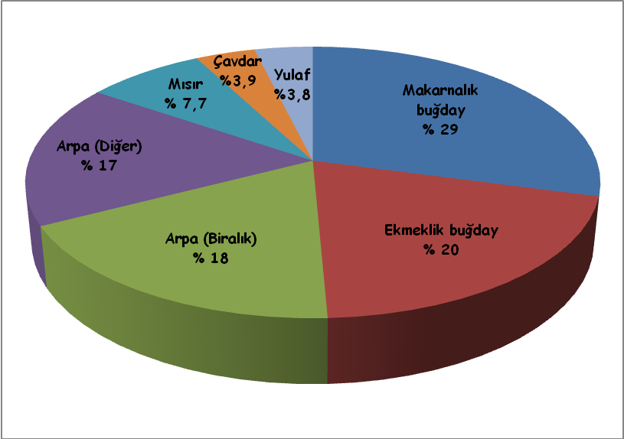

Slide 15
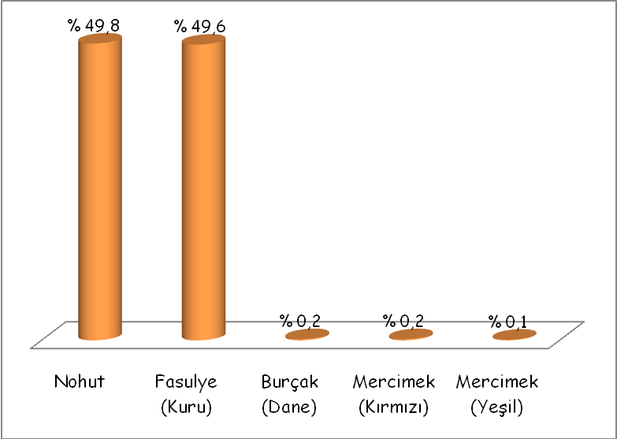
YEMEKLİK TANE BAKLAGİLLER
Ürün Adı | Ekilen alan (da) | Üretim (ton) | Verim (kg/da)
Burçak (Dane) | 2.500 | 163 | 65
Fasulye (Kuru) | 113.390 | 36.322 | 320
Mercimek (Kırmızı) | 1.411 | 166 | 118
Mercimek (Yeşil) | 720 | 84 | 117
Nohut | 237.816 | 36.442 | 153
Toplam | 355.837 | 73.177

Slide 16
ENDÜSTRİ BİtKİLERİ
Ürün Adı | Ekilen alan (da) | Üretim (ton) | Verim (kg/da)
Patates (Diğer) | 10.730 | 33.400 | 3.113
Şeker pancarı | 89.996 | 541.008 | 6.032
YAĞLI TOHUMLAR
Ürün Adı | Ekilen alan (da) | Üretim (ton) | Verim (kg/da)
Aspir | 8.470 | 779 | 92
Ayçiçeği (Çerezlik) | 14.700 | 1.703 | 116
Ayçiçeği (Yağlık) | 63.592 | 19.312 | 304
Susam* | 50 | 5 | 100
Yerfıstığı* | 140 | 33 | 236

Slide 17
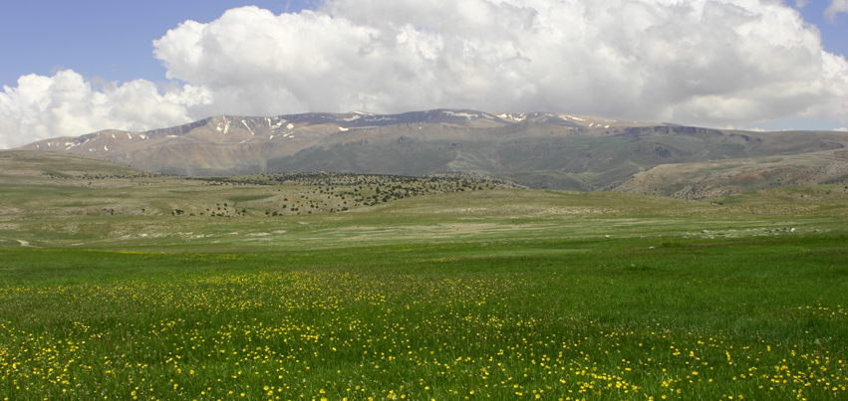
YEM BİTKİLERİ
Ürün Adı | Ekilen alan (da) | Üretim (ton) | Verim (kg/da)
Burçak (Yeşil ot) | 20.160 | 16.120 | 800
Fiğ (Yeşil Ot) | 61.680 | 83.985 | 1.362
Fiğ (Dane) | 2.700 | 311 | 115
Hayvan Pancarı | 250 | 1.000 | 4.000
Korunga (Yeşil Ot) | 7.462 | 11.657 | 1.564
Mısır (Silajlık) | 46.185 | 263.180 | 5.698
Yonca (Yeşil Ot) | 38.235 | 188.776 | 4.937
Toplam | 176.672 | 565.029

Slide 18
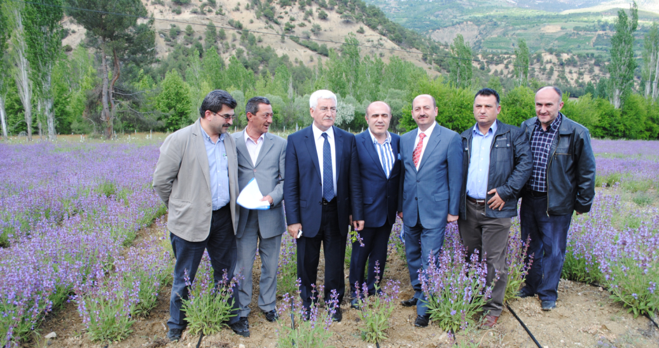
TIBBİ VE AROMATİK BİTKİLER
Karaman’da 30 dekar alanda dört ton adaçayı, 145 dekar alanda ise 76 ton oğulotu (melisa) tohumu üretilmiştir. İlde 200 dekar alanda 10 ton kimyon, 15 dekar alanda ise iki ton kekik üretilmiştir (TÜİK 2013). 2013 yılı verilerine göre Ermenek ilçesinde 138 dekar alanda, Sarıveliler ilçesinde ise 82 dekar alanda organik tıbbi aromatik bitki yetiştiriciliği yapılmaktadır (Karaman GTH İl Md. 2013).

Slide 19
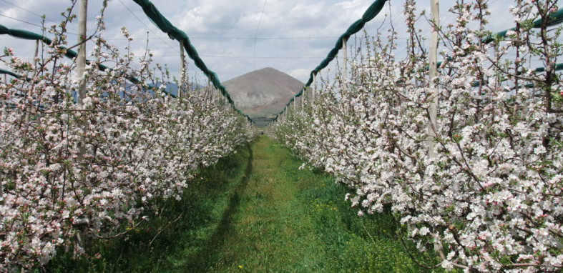
BAHÇE BİTKİLERİ
Karaman’da 2013 yılı istatistik verilerine göre 324.080 dekar alanda meyve, içecek ve baharat bitkileri üretimi, 138.900 dekar alanda ise sebze üretimi yapılmıştır.
Türkiye’de 2013 yılında üretilen Elma’nın %18,3’ü, Armut ve Kiraz’ın %2,42’si Karaman tarafından karşılanmıştır.

Slide 20
MEYVECİLİK
Meyve Türleri | Karaman (Ton) | Türkiye (Ton) | Karaman’ın Türkiye üretimindeki payı (%)
Elma | 571.479 | 3.128.450 | 18,3
Armut | 11.196 | 461.826 | 2,42
Kiraz | 11.994 | 494.325 | 2,42
Erik | 6.189 | 305.393 | 2,02
Şeftali | 3.908 | 637.543 | 0,61
Kayısı | 9.420 | 780.000 | 1,20
Vişne | 2.235 | 179.752 | 1,24
Zeytin* | 5.000 | 1.676.000 | 0,29
Toplam | 621.421 | 7.663.289 | 8,10
Meyve Türleri | Karaman (Ton) | Türkiye (Ton) | Karaman’ın Türkiye üretimindeki payı (%)
Ceviz | 4.751 | 212.140 | 2,23
Badem | 2.351 | 82.850 | 2,83

Slide 21
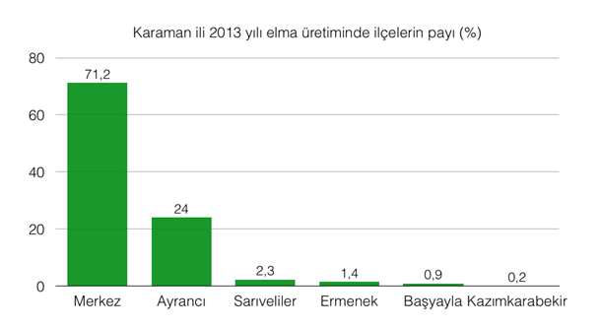
2013 yılı verilerine göre Karaman’ın ilçelerinin elma dikim alanı, üretim miktarı ve ilçelerin üretim miktarına katkılarına ilişkin değerler
İlçeler | Alan (Dekar) | Üretim (Ton) | Karaman ili elma üretimindeki payı (%)
Merkez | 171.871 | 406.835 | 71,2
Ayrancı | 11.506 | 136.873 | 24,0
Sarıveliler | 10.318 | 12.905 | 2,3
Ermenek | 8.565 | 8.271 | 1,4
Başyayla | 4.119 | 5.293 | 0,9
Kazımkarabekir | 1.592 | 1.302 | 0,2
Toplam | 207.971 | 571.479 | 100

Slide 22
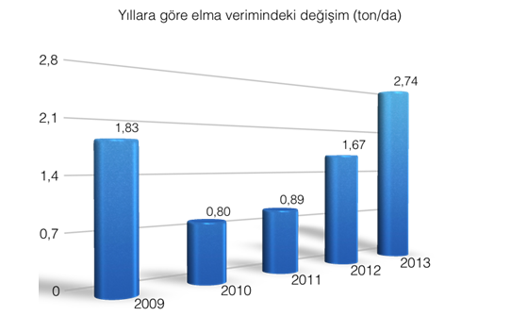

Slide 23
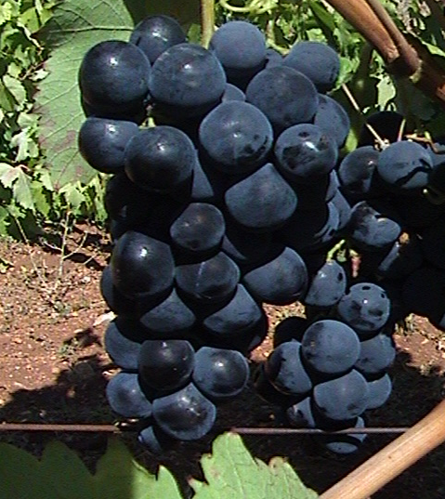
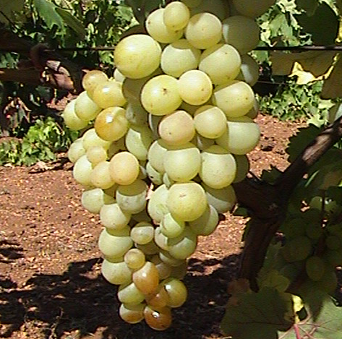
BAĞCILIK
Toplam üzüm üretimi bakımından Karaman ili 56.484 ton üretimle Türkiye üretiminin %1,40’ını karşılamaktadır.
Kullanım alanı | Karaman (Ton) | Türkiye (Ton) | Karaman’ın Türkiye üretimindeki payı (%)
Sofralık Üzüm | 29.308 | 2.132.602 | 1,37
Kurutmalık Üzüm | 22.111 | 1.423.578 | 1,55
Şaraplık Üzüm | 5.065 | 455.229 | 1,15
Toplam Üretim | 56.484 | 4.011.409 | 1,40

Slide 24
SEBZECİLİK
Sebze grupları | Karaman (Ton) | Türkiye (Ton) | Karaman’ın Türkiye üretimindeki payı (%)
Kök ve yumru sebzeler | 50.065 | 3.187.276 | 1,57
Meyvesi yenen sebzeler | 292.633 | 23.514.578 | 1,24
Diğer sebzeler | 39.879 | 1.746.364 | 2.28
Toplam | 382.577 | 28.448.218 | 1,34
Sebzeler | Karaman (Ton) | Türkiye (Ton) | Karaman’ın Türkiye üretimindeki payı (%)
Maydanoz | 5.134 | 57.619 | 8,91
Soğan (Taze) | 11.057 | 153.478 | 7,20
Soğan (Kuru) | 18.250 | 1.904.846 | 0,95
Ispanak | 7.842 | 220.274 | 3,56
Pırasa | 7.405 | 240.391 | 3,08
Lahana | 16.916 | 635.193 | 2,66
Marul | 9.652 | 436.785 | 2,20
Fasulye (Taze) | 20.199 | 632.301 | 3,19
Karpuz | 69.870 | 3.887.324 | 1,79
Kavun | 23.844 | 1.699.550 | 1,40
Hıyar | 30.151 | 1.754.613 | 1,71
Domates (Sofralık) | 47.829 | 7.941.780 | 0,60
Domates (Salçalık) | 58.847 | 3.878.220 | 1,51
Biber | 17.849 | 2.159.348 | 0,82
Toplam | 344.845 | 25.601.722 | 1,34

Slide 25
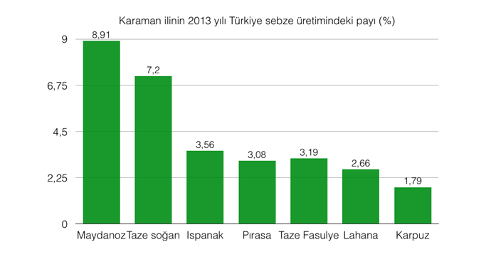
Tablo 24

Slide 26
ORGANİK TARIM
Karaman’da organik tarım sertifikası alınarak üretimi yapılan önemli ürünlerden biri üzümdür.
Organik üzüm tarımı 3200 dekar alanda yapılmaktadır. Bu alanın 2200 dekarında geçiş süreci ürünü ve 1000 dekarında organik tarım ürünü üzüm üretilmektedir.
Üretici beyanlarına göre yaklaşık organik üzüm üretiminin 1000 ton civarında olduğu tahmin edilmektedir (Karaman Gıda, Tarım ve Hayvancılık İl Müdürlüğü).
Ayrıca Karaman’da Merkez ilçe, Ermenek ve Sarıveliler ilçelerinde 20 üretici toplam 200 kovanda organik bal üretimi yapmaktadır. Ermenek ve Sarıveliler ilçelerinde sekiz yetiştirici 220 dekar alanda tıbbi ve aromatik bitki üretimi yapmaktadır.

Slide 27
İyi tarım uygulamaları da organik tarım yapılamayan veya yapılmayan alanlarda izlenebilir olması nedeniyle önemli bir tarımsal uygulamadır.
Karaman ilinde iyi tarım uygulamaları kapsamında üretimi yapılan bitki türleri ve bu türlerin ekim alanı ve üretim miktarlarına ilişkin değerler Tablo ’da verilmiştir.
Ürünün Adı | Lokasyon | Ekim alanı (Dekar) | Üretim Miktarı (Ton)
Elma | Merkez | 7.229 | 23.500
Elma | Ayrancı | 2.077 | 7.012
Armut | Merkez | 264 | 500
Kiraz | Merkez | 139 | 55
Kiraz | Ayrancı | 212 | 106
Vişne | Ayrancı | 50 | 25
Arpa | Ayrancı | 1.841 | 773

Slide 28
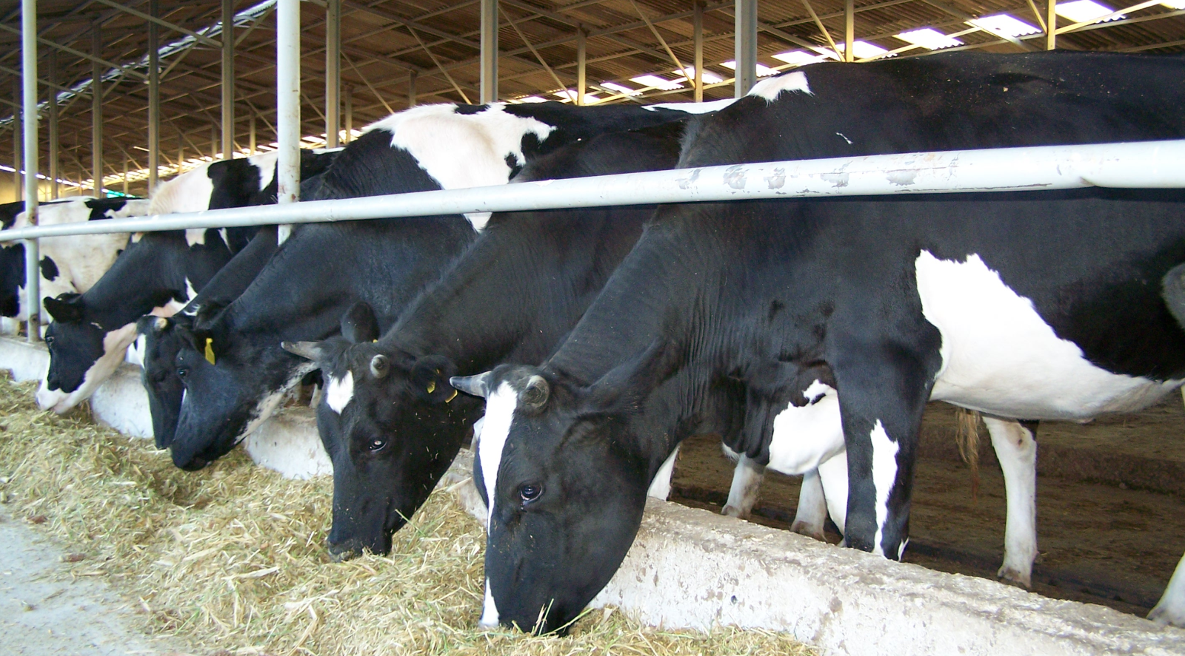
HAYVANSAL ÜRETİM
Karaman, 2012 yılında 81 il içerisinde canlı hayvan değeri 378 milyon TL ve %0,59’luk pay ile 63, hayvansal ürünler değeri bakımından ise 100 milyon TL ve %0,20’lik pay ile 68. sırada yer almaktadır (TÜİK, 2012).

Slide 29
Tablo 26. Karaman İli Islah Amaçlı Yetiştirici Birlikleri, Tarımsal Üretici Birlikleri ve Üye Sayıları
Birlik Adı | Ortak/Üye sayısı
Damızlık Sığır Yetiştiricileri Birliği | 875
Arı Yetiştiricileri Birliği | 415
Damızlık Koyun-Keçi Yetiştiricileri Birliği | 2.945
Karaman İli Yumurta Üreticileri Tarımsal Birliği | 20
Karaman İli Süt Üreticileri Birliği | 1.605

Slide 30
KÜÇÜKBAŞ HAYVANCILIK
Karaman İli Küçükbaş Hayvan Sayıları ve İlin Türkiye Küçükbaş Hayvan Varlığındaki Payı.
 | Koyun |  | Keçi |  | Süt (ton) |  | Yün / Kıl / Tiftik (ton)
 | Merinos | Yerli | Kıl | Tiftik
2012 yılı TÜİK verileri
Türkiye | 1.532.651 | 25.892.582 | 8.199.184 | 158.102 |  | 1.376.436 |  | 54.950
Karaman | 108.694 | 264.194 | 100.419 | 11.728 |  | 18.372,51 |  | 902,16
Ülkedeki Payı (%) | 7,09 | 1,02 | 1,22 | 7,42 |  | 1,33 |  | 1,64
2012 yılı küçükbaş hayvan varlığının ilçelere dağılımı
Merkez | 105.163 | 67.234 | 61.161 | 10.793 | 8.774,04 |  | 489,34
Ayrancı | 990 | 178.968 | 4.558 | 935 | 7.473,74 |  | 356,64
Başyayla | - | 532 | 2.592 | - | 162,34 |  | 2,14
Ermenek | - | 8.773 | 25.351 | - | 1.338,07 |  | 26,88
Kazımkarabekir | 2.498 | 6.556 | 3.245 | - | 414,10 |  | 21,70
Sarıveliler | 43 | 2.131 | 3.512 | - | 210,22 |  | 5,46
2013 yılı Gıda, Tarım ve Hayvancılık İl Müdürlüğü verileri
Karaman | 130.901 | 241.158 | 124.872 | 13.111 | - |  | -

Slide 31
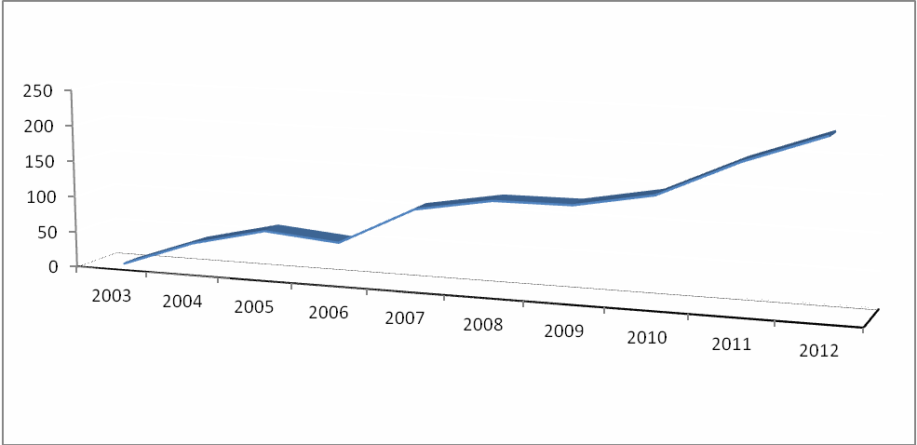
BÜYÜKBAŞ HAYVANCILIK
Şekil 12. Karaman ili sığır sayılarının 2002 yılına göre değişim oranları

Slide 32
Tablo 28. Karaman İli Büyükbaş Hayvan Sayıları ve İlin Türkiye Büyükbaş Hayvan Varlığındaki Payı.
 | Sığır (Kültür) | Sığır (Melez) | Sığır (Yerli) | Manda | Süt (Ton)
2012 yılı TÜİK verileri
Türkiye | 5.679.484 | 5.776.028 | 2.459.400 | 107.435 | 16.024.826,00
Karaman | 31.732 | 19.085 | 1.241 | 69 | 61.163,94
Ülkedeki Payı (%) | 0,56 | 0,33 | 0,05 | 0,06 | 0,38
2012 yılı büyükbaş hayvan varlığının ilçelere dağılımı
Merkez | 21.366 | 10.036 | 971 | - | 35.107,51
Ayrancı | 6.214 | 1.875 | 33 | 69 | 11.118,52
Başyayla | - | 1.255 | - | - | 1.325,66
Ermenek | 2.248 | 2.248 | 88 | - | 5.182,37
Kazımkarabekir | 1.797 | 262 | - | - | 4.349,88
Sarıveliler | 107 | 3.409 | 149 | - | 4.080,01
2013 yılı Gıda, Tarım ve Hayvancılık İl Müdürlüğü verileri
Karaman | 35.626 | 20.856 | 1.385 | 54 | -

Slide 33
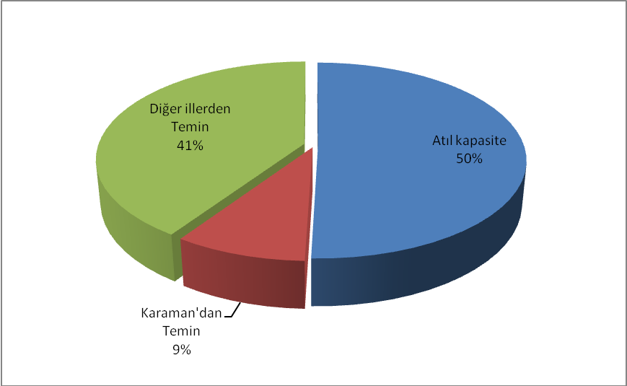
Şekil 13. Süt işleme tesislerinin kapasite kullanımı ve süt temin durumları

Slide 34
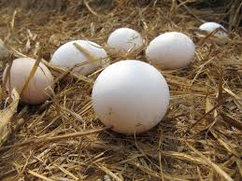
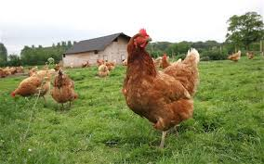
KÜMES HAYVANCILIĞI
Konya-Karaman bölgesinin (TR52) Türkiye yumurta tavuğu varlığındaki payı %13,38 gibi oldukça yüksek düzeydedir. Karaman’ın bölgedeki payı ise %11,25 ülkedeki payı ise %1,51 ile azımsanmayacak boyuttadır (Tablo 29).

Slide 35
Tablo 29. Karaman İli Kanatlı Hayvan Sayıları ve İlin Türkiye ve Bölge Kanatlı Hayvan Varlığındaki Payı
 | Yumurta Tavuğu | Hindi | Ördek | Kaz
Türkiye | 84.677.290 | 2.760.859 | 356.730 | 676.179
Karaman | 1.274.591 | 4.013 | 924 | 1.347
Ülkedeki Payı (%) | 1,51 | 0,15 | 0,26 | 0,20
Merkez | 1.193.743 | 2.000 | 193 | 455
Ayrancı | 6.233 | 1.170 | 418 | 637
Başyayla | 22.470 | - | 10 | -
Ermenek | 6.150 | 15 | 43 | -
Kazımkarabekir | 41.350 | 773 | 247 | 245
Sarıveliler | 4.645 | 55 | 13 | 10

Slide 36
ARICILIK
Tablo 30. Karaman İli Kovan Sayısı, Bal ve Balmumu Üretimi ve İlin Türkiye Arı Varlığındaki Payı
 | Kovan Sayısı | Bal Üretimi (ton) | Balmumu Üretimi (ton)
Türkiye | 6.348.009 | 89.162 | 4.222
Karaman | 44.444 | 657 | 49
Ülkedeki Payı (%) | 0,70 | 0,74 | 1,16
Merkez | 2.0687 | 322,19 | 19,00
Ayrancı | 9.583 | 162,91 | 19,55
Başyayla | 1.268 | 15,12 | 1,26
Ermenek | 4.830 | 53,13 | 4,00
Kazımkarabekir | 443 | 4,60 | 0,08
Sarıveliler | 7.633 | 98,57 | 5,24

Slide 37
SU ÜRÜNLERİ
 | Karaman | Türkiye | Ülkedeki Payı (%)
Yetiştirilen Türler
Alabalık | 1.640,00 | 111.216,00 | 1,47
Aynalı Sazan | - | 170,00 | -
Diğer Türler ile Toplam | 1.640,00 | 111.557,00 | 1,47
Avlanan Türler
Sazan | 92,00 | 9973,00 | 0,92
Siraz | 3,00 | 602,50 | 0,50
Yayın | 6,00 | 816,00 | 0,74
Diğer Türler ile Toplam | 101,00 | 36.120,00 | 0,28

Slide 38
TARIM ALET ve MAKİNELERİ
Tarım Alet ve Makineleri | Karaman (Adet)
Biçerdöver | 135
Traktör | 10.369
Kulaklı traktör pulluğu | 11.183
Diskli traktör pulluğu | 926
Toprak frezesi (Rotovatör) | 2.460
Kültivatör | 8.082
Diskli tırmık | 1.442
Traktörle çekilen hububat ekim mibzeri | 4.672
Kombine hububat ekim mibzeri | 5.869
Pnömatik ekim makinesi | 567
Universal ekim makinesi (Pancar mibzeri dâhil) | 100
Anıza ekim makinesi | 8
Çiftlik gübresi dağıtma makinesi | 10
Sap parçalama makinesi | 34
Taş toplama makinesi | 11
Patates sökme makinesi | 2
Pancar sökme makinesi | 1.290
Kombine pancar hasat makinesi | 256
Ot silaj makinesi | 95
Mısır silaj makinesi | 224
Mısır hasat makinesi | 25

Slide 39
TARIM ALET ve MAKİNELERİ
Tarım alet ve makineleri | Karaman (Adet)
Toprak tesfiye makinesi | 605
Dip kazan | 126
Set yapma makinesi | 12
Yağmurlama tesisi | 13.213
Damla sulama tesisi | 5.519
Krema makinesi | 4.313
Süt sağım tesisi | 27
Süt sağım makinesi (Seyyar) | 1.157
Yem hazırlama makinesi | 167
Kimyevi gübre dağıtma makinesi | 8.570
Rototiller | 2.320
Ürün kurutma makinesi | 2
Ürün sınıflandırma makinesi (Selektör hariç) | 10
Yem dağıtıcı römork | 19
Kepçe | 136

Slide 40
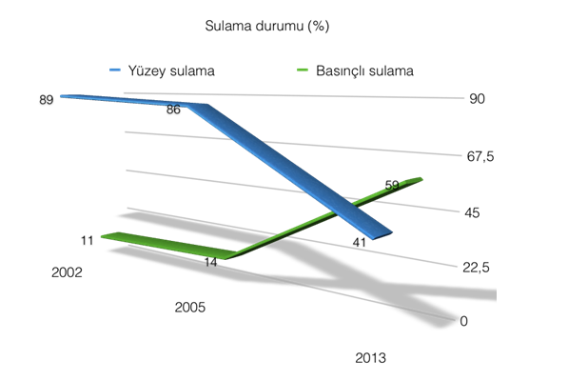
BASINÇLI SULAMA SİSTEMLERİ
Karaman’da tarım yapılan 346.848 ha arazinin 96.058 hektarında sulama yapılmaktadır. Bu rakamlar toplam tarım arazisinin yaklaşık %27’sinde sulama yapıldığını göstermektedir.

Slide 41
Karaman İlİnde Uygulanan
Program ve Projeler
AB ve MEVKA Desteklerİ İle Yürütülen Projeler
Gıda, Tarım ve Hayvancılık İl Müdürlüğü işbirliği ile 2006-2013 yılları arasında AB Eğitim ve Gençlik, AB Bölgesel Kalkınma ve Mevlana Kalkınma Ajansı tarafından desteklenen, proje bedeli 1.269.483 TL olan 16 adet proje yürütülmüştür.
KalkInma BakanlIğI ve FAO KaynaklarIndan Yürütülen Projeler
Göksu ve Taşeli Havzası Kırsal Kalkınma Projesi: Göksu vadisindeki 47 köy ile Başyayla, Ermenek ve Sarıveliler bölgelerini kapsayan projede Konya ili Bozkır, Hadim ve Taşkent İlçe’leri yer almaktadır. Projenin Bütçesi 10.000.000 euro’dur.
Sürdürülebilir Arazi Yönetimi ve İklim Dostu Tarım Projesi: Proje GEF Ajansı tarafından 2012 yılında kabul edilmiş olup süresi 48 aydır. Merkez ilçede 9 köy ile Ayrancı İlçesindeki 13 köyü kapsamaktadır. Projenin Bütçesi 21.300.000 dolar’dır.

Slide 42
İl Özel İdare KaynaklI Yürütülen Proje ÇalIşmalar:
İl Özel İdaresince 2013 yılında 443.000 TL hibe verilerek 8 adet tarımsal projenin uygulanması programa alınmıştır. Gıda, Tarım ve Hayvancılık İl Müdürlüğü 8 adet programlı ve 1 adet de program dışı olmak üzere toplam 9 projenin gerçekleşmesini sağlanmıştır. Projeler için Özel İdare bütçesinden 430.432 TL, çiftçi katkısı olarak da 386.385 TL kaynak kullanılarak toplam 817.817 TL harcama yapılmıştır.

Slide 43
Karaman İlİnde UygulanmasI Planlanan Projeler
KOP eylem planı çerçevesinde Karaman’da uygulanması planlanan projeler
Proje Türü | Sorumlu Kuruluş | Başlama-Bitiş Tarihi
Kırsal Dağlık Alanlarda Entegre Bahçe Bitkileri Üretim Projesinin Uygulanması | KOP BKİ | 2014-2018
KOP Bölgesinde kırsal Dağlık Alanlarda Organik Tarım Uygulamaları | Gıda Tarım ve Hayvancılık Bakanlığı | 2014-2018
Organik Tarımın Yaygınlaştırılması | Gıda Tarım ve Hayvancılık Bakanlığı | 2014-2018
KOP Bölgesi Organik Tarım Sanal Enstitüsü (Virtual Istitute of Organic Agriculture) Kurulması | KOP BKİ | 2014-2015
Yüksek Plastik Tünelde Sebze Fidesi Üretimi ve Sebze Yetiştiriciliği | Gıda Tarım ve Hayvancılık Bakanlığı | 2014-2018
KOP Bölgesinde Bitkisel Üretimde Katma Değerin Artırılması | Gıda Tarım ve Hayvancılık Bakanlığı | 2014-2018
KOP Bölgesinde Bitkisel Üretimde Verimlilik ve Kalitenin Artırılması | KOP BKİ | 2014-2018
Bölgede Hayvancılık Sektörünün Kaba Yem İhtiyacını Karşılamaya Yönelik Çalışmalar | Gıda Tarım ve Hayvancılık Bakanlığı | 2014-2017
Model Meralar Oluşturulacak, Çayır-Mera Islah Çalışmalarının Yürütülmesi | Gıda Tarım ve Hayvancılık Bakanlığı | 2014-2018
Mera Islah Çalışmaları Yapılması | Gıda Tarım ve Hayvancılık Bakanlığı | 2014-2018
Yem Bitkileri Üretiminin Desteklenmesi | Gıda Tarım ve Hayvancılık Bakanlığı | 2014-2018

Slide 44
Karaman İlİnde UygulanmasI Planlanan Projeler
KOP eylem planı çerçevesinde Karaman’da uygulanması planlanan projeler
Küçükbaş Hayvancılık Yatırımları Desteklenecektir | Gıda Tarım ve Hayvancılık Bakanlığı | 2014-2018
KOP İlleri Eğitim Yayım Projesi | KOP BKİ | 2014-2018
Göksu ve Taşeli Havzası Kırsal Kalkınma Projesi | Gıda Tarım ve Hayvancılık Bakanlığı | 2014-2018
Arazi Toplulaştırma ve Tarla İçi Geliştirme Hizmetleri Projeleri | Tarım Reformu Genel Müdürlüğü | 2014-2018
Kuru ve Sulu Tarımda Toprak Yapısının Korunması ve Tohum Çıkış Oranının Yükseltilmesine Yönelik Faaliyetler Desteklenecektir | Gıda Tarım ve Hayvancılık Bakanlığı | 2014-2018
Tarla İçi Sulama Sistemleri Desteklenecektir | Gıda Tarım ve Hayvancılık Bakanlığı | 2014-2018

Slide 45
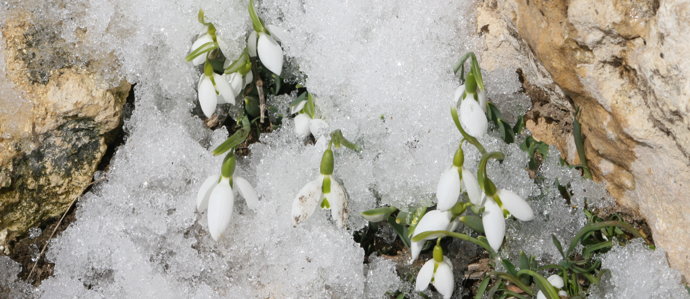
TEŞEKKÜRLER…

